Slide 1
农贷通vue2-admin-lte模板开发说明

Slide 2
安装与配置
1.说明：本模板应用了vue2-admin-lte，webpack打包。需要安装nodejs。
2.下载好文档以后，在根路径下shift+右键打开命令行，输入：npm install（或者有淘宝镜像的cnpm install，下同，可简写install为i）
3.安装包成功以后，命令行输入npm run dev进入开发模式。开发模式自带热替换。
4.最后完成打包时，命令行输入npm run build。（项目全部完成后的打包）
5.在根路径下命令行输入node server开启服务，在localhost:8008端口查看打包生成的dist文件下的index.html

Slide 3
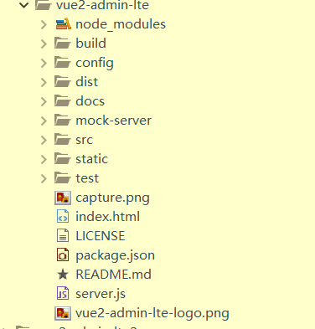
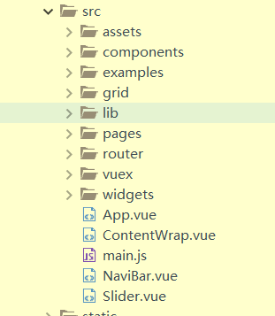
主要的目录结构说明
1.Build文件夹，一些webpack设置以及一些服务设置
2.Config：一些服务开发测试的配置
3.Dist：打包生成的目标文件夹
4.Static：一些静态图片资源
5.Src：代码源文件，下面提到的文件夹多在src下
6.Server.js:用以打包完成后开启本地服务。
7.Vuex：数据仓库
8.Router：路由配置
9.Component：组件文件夹
10.Pages：页面文件夹
11.APP.vue:最top的vue。其他几个contentWrap等诸如也是公用组件

Slide 4
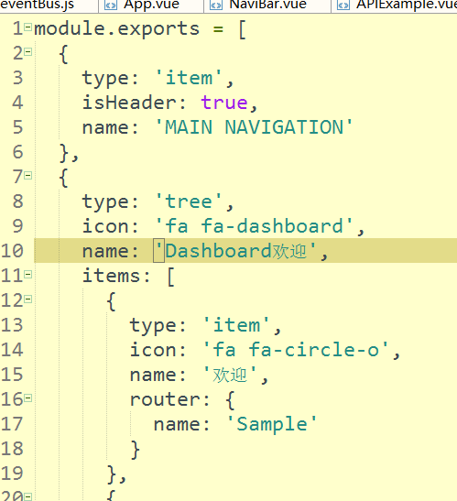
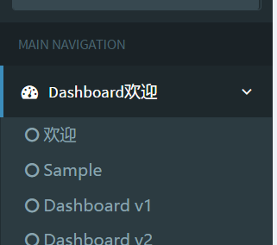
侧边栏的文本及链接组件的替换
在lib文件夹下的slideMenuItems.js下item中的name修改，1级子菜单type是tree下面的，2级子菜单是type为item下面的。Router下面配置子组件。在router文件下定义子组件的时候用name属性表示。

Slide 5
路由的配置
本模板使用SPA，在router文件夹下的index.js里面配置。首先用import AAA from ”bbb”导入组件
在下面的export部分的routes数组中，依次配置，path：当前url。name：组件的name属性。component：import进来的组件AAA。

Slide 6
数据传递
采用的是vuex数据仓库技术。本模板构架略有点差别，下面是常用的数据传递过程。
在vuex文件夹下的modules文件夹，action.js处理异步请求，getters.js按照一定筛选条件返回数据，store.js当前业务模块的整合文件。mutation：通常修改store中state的地方。
数据传递链:组件或页面中dispatch 发起action，在mutation中修改state，用getter筛选返回组件或页面，采用computed计算属性进行接收并赋值给变量，渲染到页面中。

Slide 7
Ajax请求
本模板使用的axios技术。在vuex中的services的products中有案例，首先是导入axios，采用axios.get方法发请求。

Slide 8
其他组件书写说明
沿用vue组件化思想，单个组件的数据在自己的配置项data用return形式防止污染，getters返的数据放在computed里。单个组件的css如果怕干扰，可以在style标签写scoped。
Template之下只能放一个dom结构来嵌套。

